Slide 1
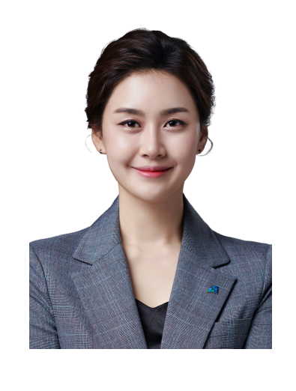

제255회 원주시의회 임시회 제2차 본회의 5분 자유발언
커피박 순환 시스템
구축을 위한 제언
행정복지위원회
권 아름

Slide 2
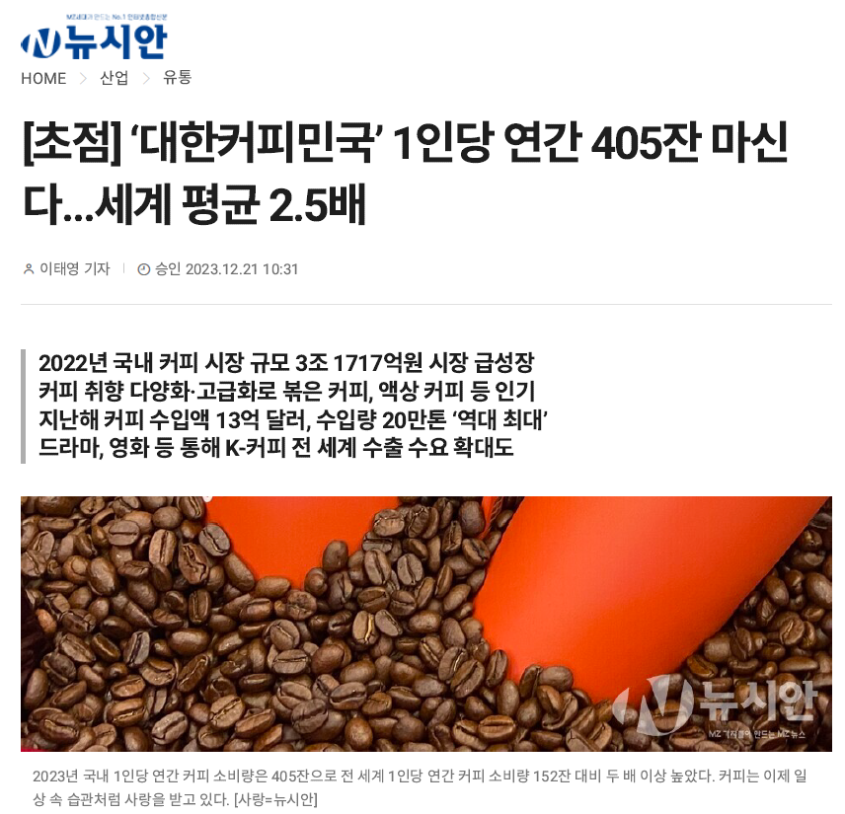

Slide 3
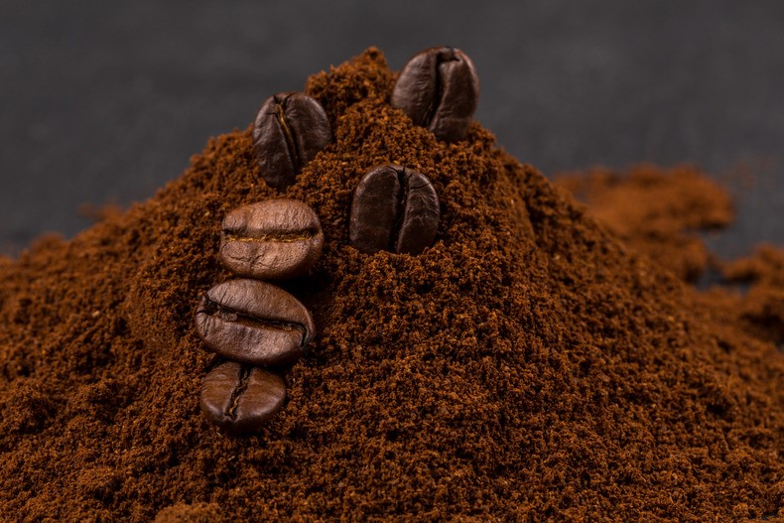

CO₂
338kg
커피박
1ton 소각

Slide 4
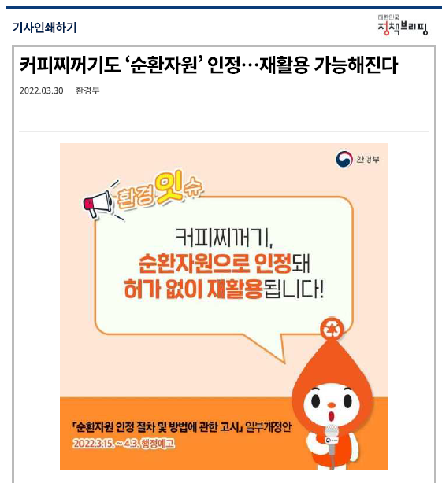
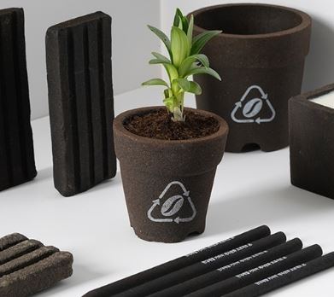
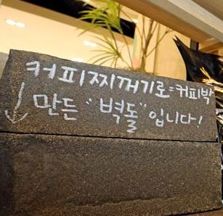
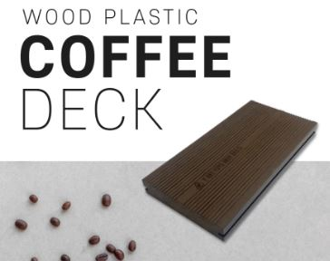
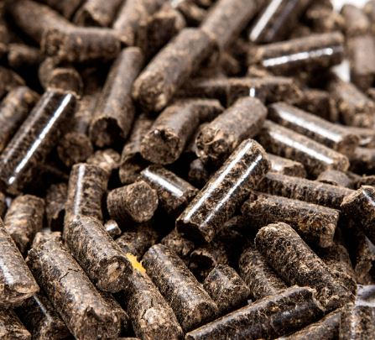
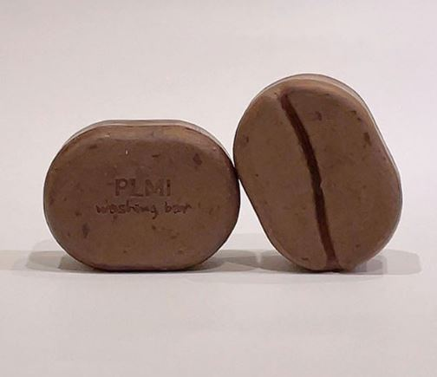

Slide 5
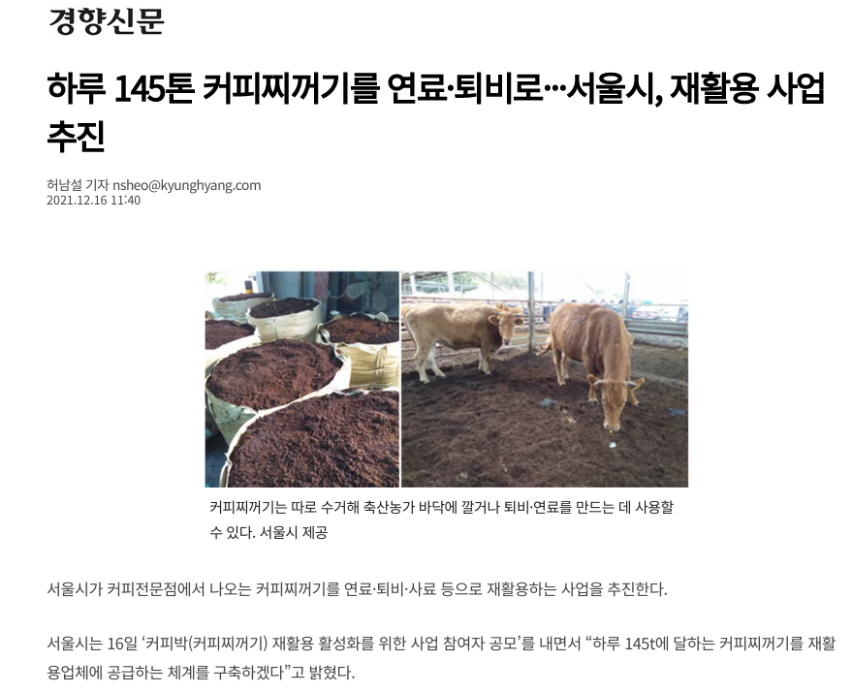
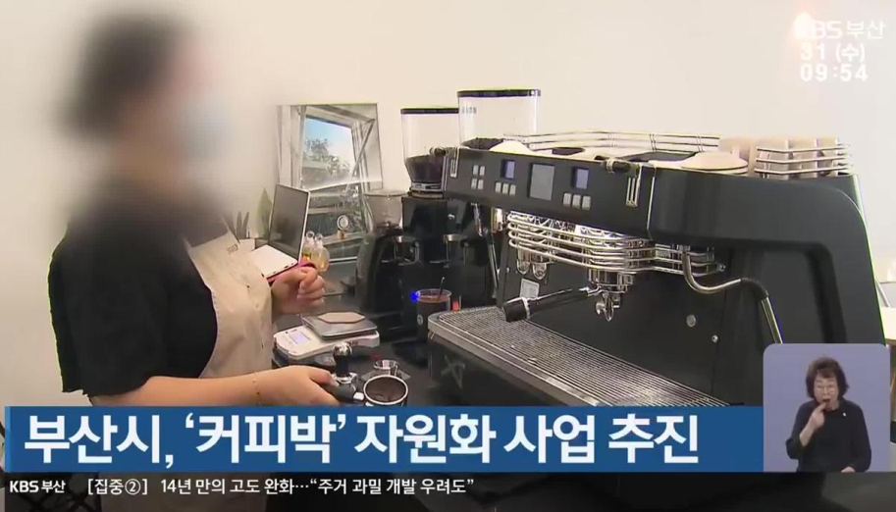

Slide 6
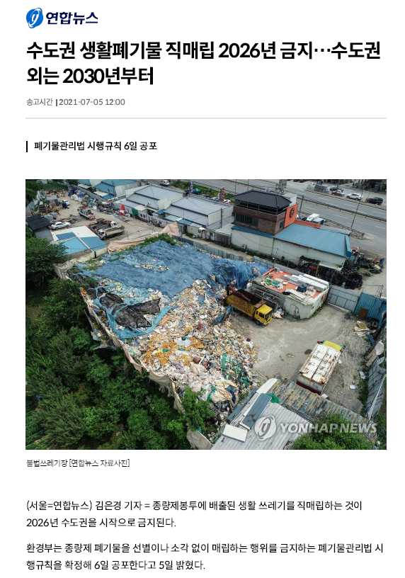
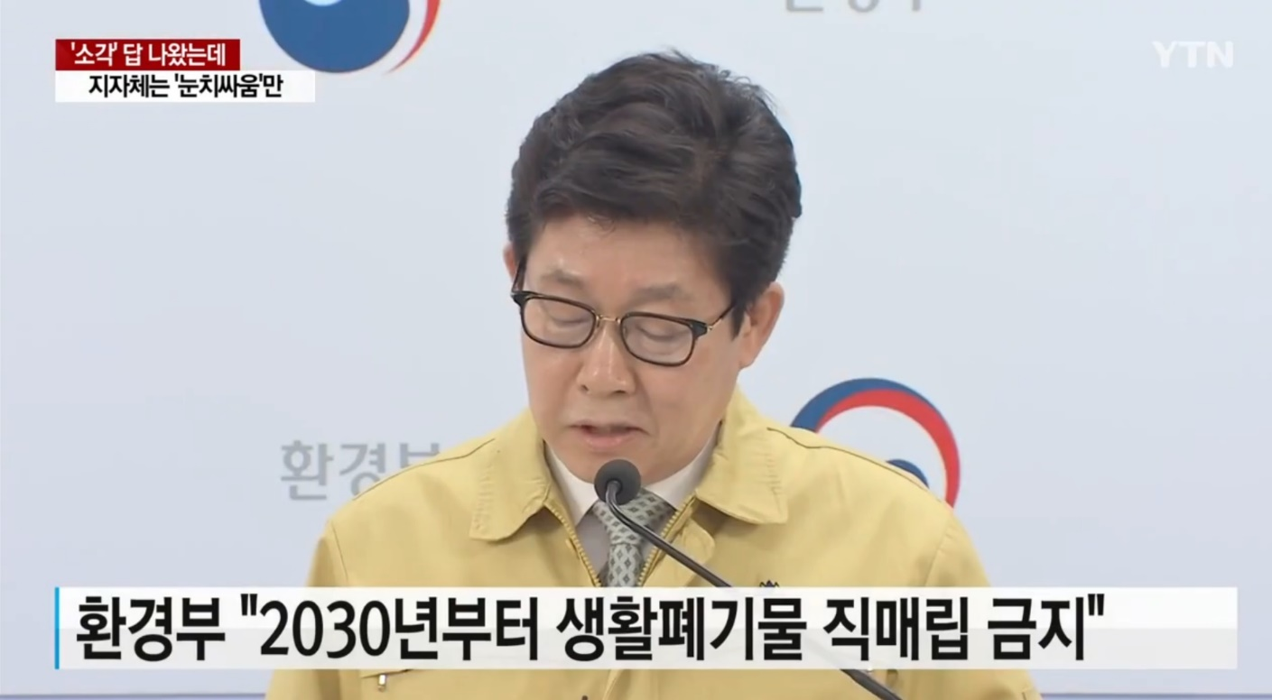

Slide 7

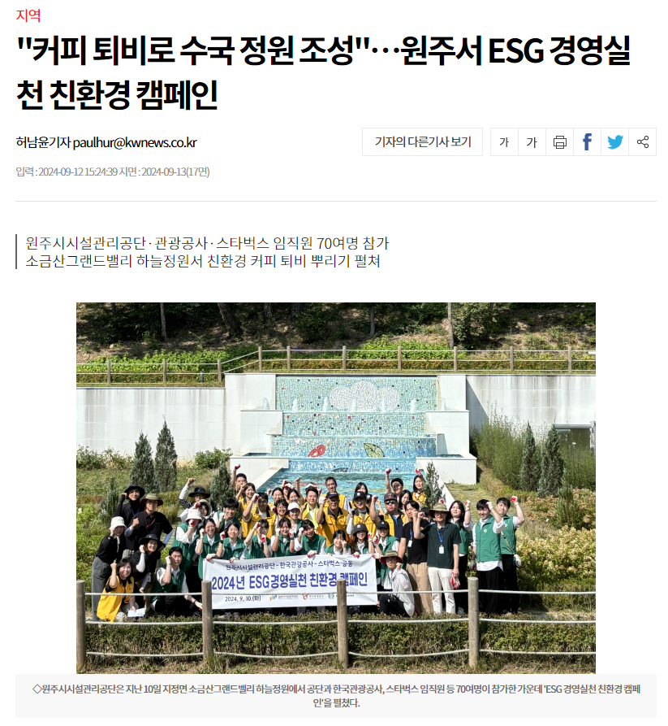

Slide 8
제255회 원주시의회 임시회 제2차 본회의 5분 자유발언
커피박 순환 시스템
구축을 위한 제언
행정복지위원회
권 아름

